Slide 1
Муниципальное бюджетное общеобразовательное учреждение
«Большелеушинская средняя общеобразовательная школа»
Доклад:
«Готовность младших школьников
к обучению в основной школе»
Подготовила:
учитель начальных классов
МБОУ «Большелеушинская СОШ»
Плесовских Александра Сергеевна

Slide 2
За окошком листопад, Пролетело лето. В средней школе ждут ребят Новые предметы. Это новая страница, Сложные программы. Будет нелегко учиться, Но помогут мамы. Перед толстой стопкой книг Сняв в почтеньи шляпу, Как примерный ученик, Вспомнит школу папа. Твердо встанут у руля, Поведут к победам Новые учителя. С ними страх неведом!

Slide 3
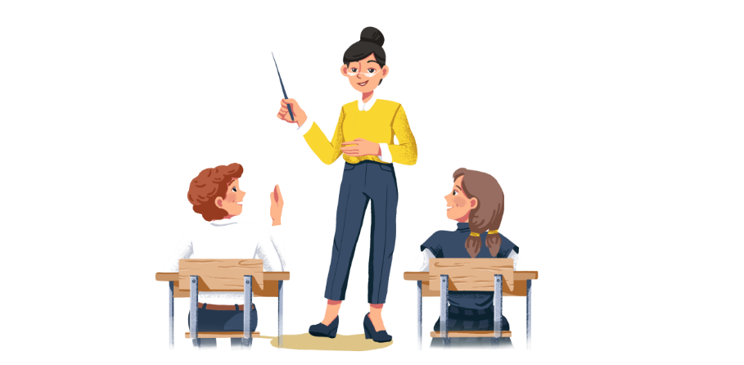
Адаптация - приспособление к окружающим условиям.
Готовность к обучению в средней школе
Успешное усвоение программного материала начальной школы.
Умение ученика самостоятельно работать, осмысливать материал, самому добывать знания из разных источников.

Slide 4
Параметры готовности к обучению в основной школе
Сформированность у обучающихся желания и основ умения учиться
Уровень освоения основных культурных предметных средств/способов действия необходимых для продолжения обучения в основной школе

Slide 5
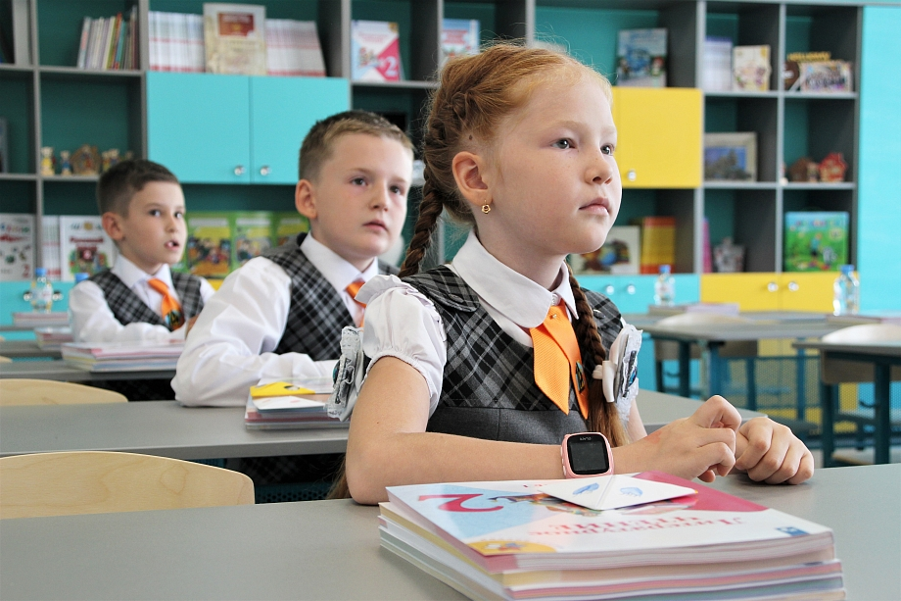
Умение учиться
Есть характеристика
субъекта учения, способного к самостоятельному выходу
за пределы собственной компетентности для поиска способов действия в новых ситуациях

Slide 6
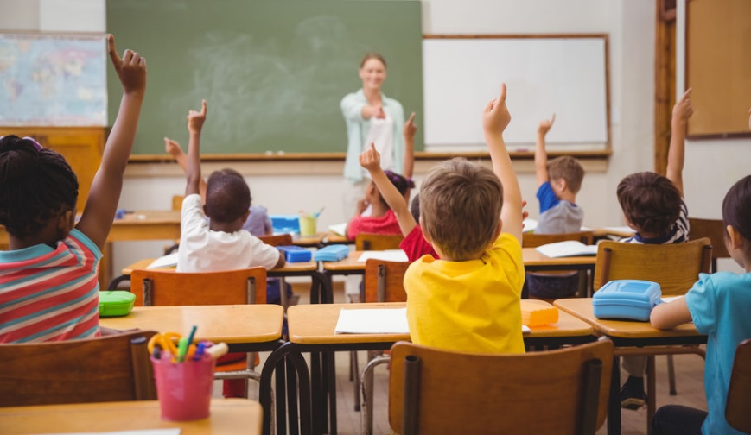
Умения, важные для успешности в 5-м классе:
слушать учителя;
выделять главную мысль сообщения;
связно пересказывать содержание текста;
отвечать на вопросы к тексту;
ставить вопросы к тексту;
делать содержательные выводы на основе полученной информации;
письменно выражать свою мысль;
привлекать дополнительные источники информации, пользоваться литературой (словарями, энциклопедиями и пр.);
адекватно оценивать результаты собственной работы.

Slide 7
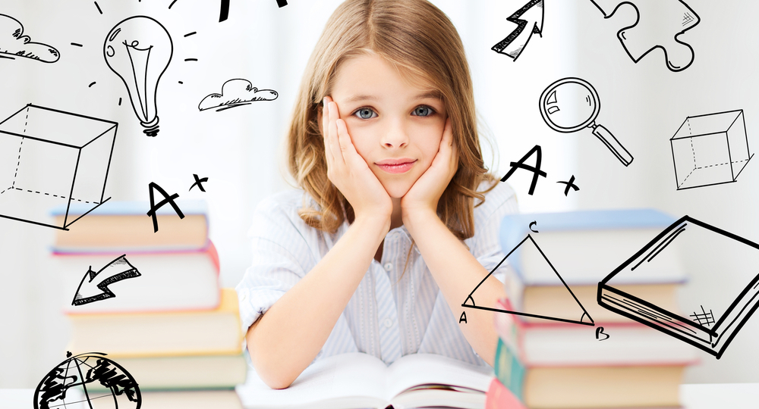
Взаимосвязь начальной и средней школы:
Знакомство с будущими пятиклассниками.
Посещение уроков, открытых мероприятий, родительских собраний.
Проведение уроков.
Знакомство с родителями, проведение родительского собрания.

Slide 8
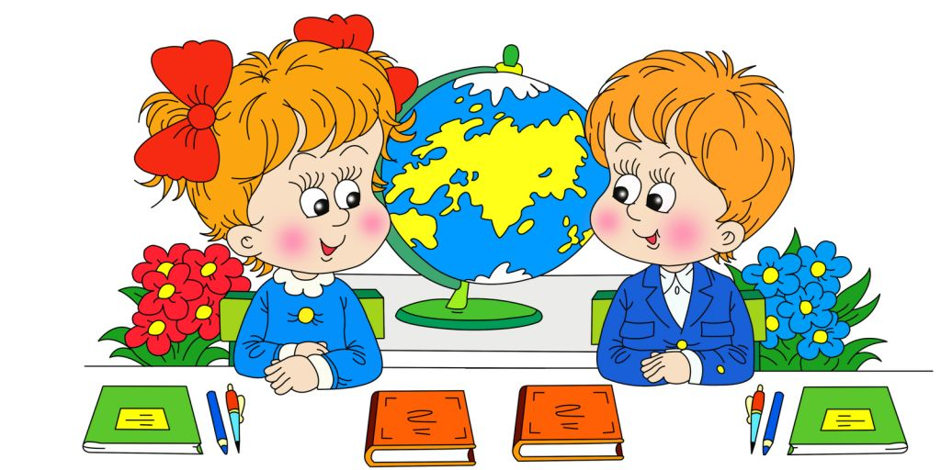
«Школа — это мастерская, где формируется мысль подрастающего поколения, надо крепко держать ее в руках, если не хочешь выпустить из рук будущее» A. Барбюс

